Slide 1
Git, Github 기초사용법

Slide 2
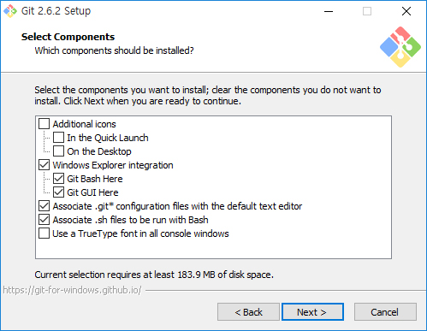
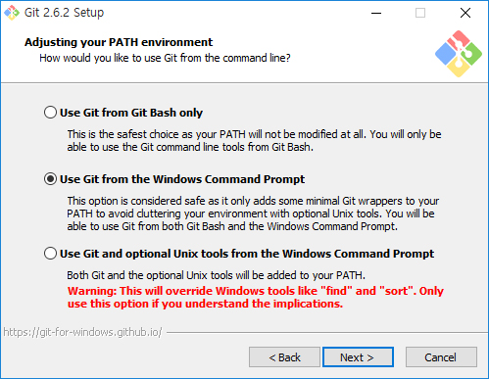
01- Git 설치하기
1. 아래 링크에서 자신의 시스템과 맞는 버전의 installer를 다운로드 한다. https://git-scm.com/downloads
2. 설치화면의 기본 체크된 상태로 다음으로 넘어간다.
3. Use Git from the Windows Command Prompt를 선택하고 설치를 마무리한다.

Slide 3
02- Github 설치 및 Github 계정 등록
1. 아래 링크에서 윈도우용 Github Desktop Installer를 다운받아 설치한다. https://desktop.github.com/
Github Desktop를 설치완료하고 실행하면 Github의 계정 정보를 요구한다.
2. https://github.com/pricing 에서 계정을 등록을 시작한다. 필요한 정보를 입력하고 Free Plan으로 계정등록을 완료한다. 3. 등록한 계정정보를 Github Desktop에 입력하여 Github Desktop의 사용준비를 완료한다.

Slide 4
03- Github Local 저장소 만들기
1. 클릭하여 새로운 저장소를 생성한다.
2. 기본적으로 Create 탭이 활성화 되어 있다.
3. 저장소 이름을 입력
4. 저장소의 로컬위치를 지정한다
5. 저장소 생성 완료

Slide 5
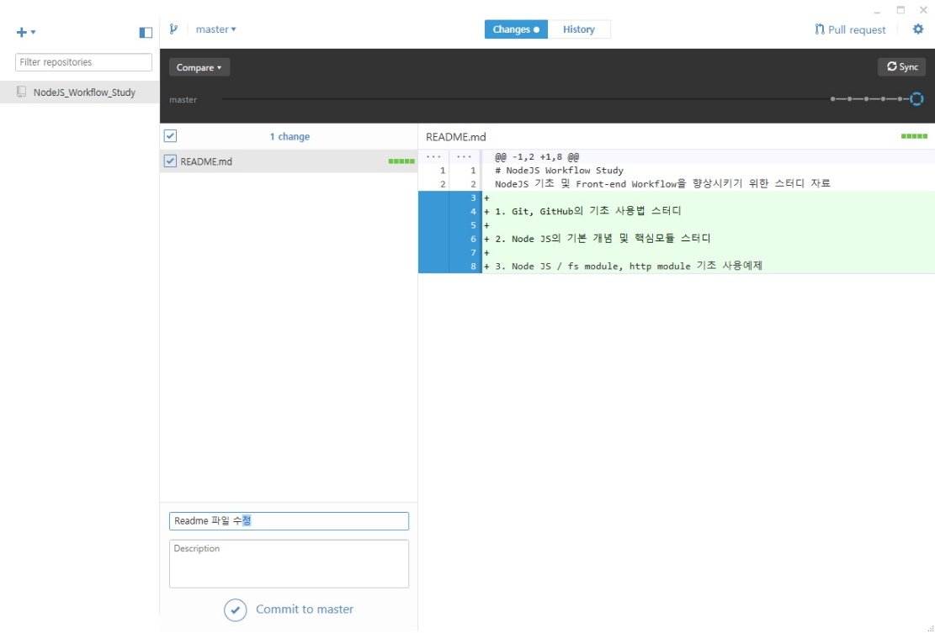
04- Github Local 파일변경 확인 및 커밋(Commit)하기
Change 탭 (변경사항 확인)
해당 저장소의 파일들이 Commit 되었던 이력을 볼수 있다.
변경된 파일들 목록을 확인하고 최종 Commit할 파일들 선택
변경된 내용 보기 - CSS,HTML, Javascript,
C,C#,Java 등의 파일안에서 수정,삭제,추가된 내용을 확인할 수 있다.
-PPT,DOC,PSD,AI 등 특정 프로그램을 위한 바이너리 파일의 변경사항은 볼 수 없다.
변경사항 요약 제목 및
자세한 설명 문구 삽입
최종확인 및 COMMIT

Slide 6
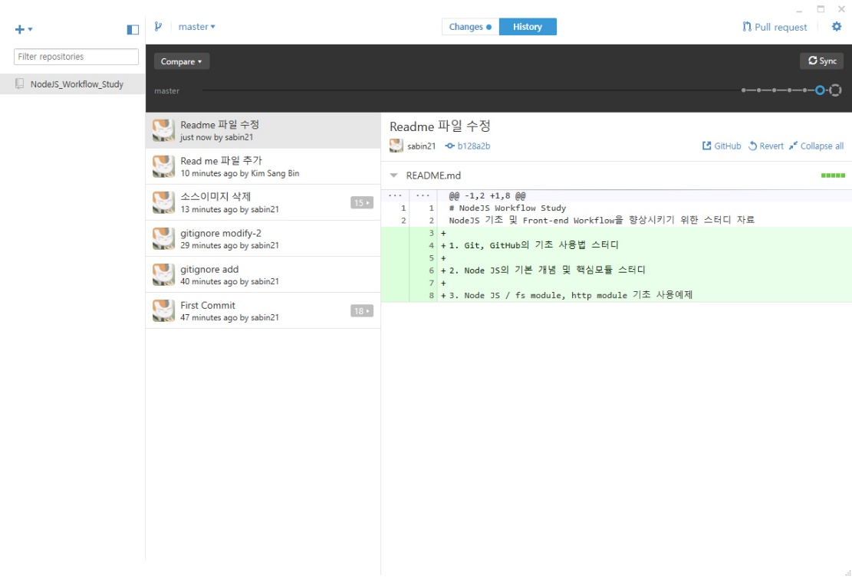
04- Github Local 파일변경 확인 및 커밋(Commit)하기
History 탭 (변경이력 확인)
해당 저장소의 파일들이 Commit 되었던 이력을 볼수 있다.
Commit 내역 리스트
Revert 버튼을 클릭하면 이전 상태로 되돌린다.
로컬 저장소에서 작업이 완료되어 원격저장소(Github site)로 올릴 준비가 되면 Publish 버튼을 클릭한다.
원격저장소가 생성되면 Publish 버튼은 Sync 버튼으로 변경된다. 이후 로컬 저장소에서 파일을 변경하여 커밋되었으면 Sync 버튼을 클릭하여 원격저장소와 동기화 시킬 수 있다.

Slide 7
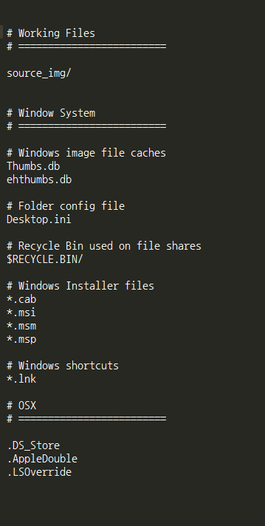
05- Github 원격저장소로 커밋하기
Git 저장소에서 제외시키기
.gitignore .gitignore 파일을 생성하여 Git 버전관리 대상에서 제외시키고자 하는 파일이나 디렉토리의 목록을 기재한다.
윈도우나 OSX 등 OS가 자동생성하는 파일들은 일차적으로 제외시켜야 한다.
저장소안에서 버전관리가 필요없는 파일이나 디렉토리 명을 작성하여 버전관리 대상에서 제외시킬 수 있다.

Slide 8

05- Git 기본개념 및 이해
작업흐름
Git은 파일을 Committed, Modified, Staged 이렇게 세가지 상태로 관리한다.
Commited - 데이터가 로컬 저장소에 안전하게 저장됐다는 것을 의미한다.
Modified - 수정한 파일을 아직 로컬 저장소에 커밋하지 않은 것을 말한다.
Staged - 현재 수정한 파일을 곧 커밋할 것이라고 표시한 상태를 의미한다.
Git 디렉토리에 있는 파일들은 Committed 상태이다. 파일을 수정하고 Staging Area에 추가했다면 Staged이다. 그리고 Checkout하고 나서 수정했지만, 아직 Staging Area에 추가하지 않았다면 Modified이다.

Slide 9
05- Git 기본개념 및 이해
Git 기본자료
https://mylko72.gitbooks.io/git/content/workflow.html

Slide 10
Git Bash - Bash Shell 기초 명령어
ls | 현재 디렉토리 내 내용 출력
mkdir directoryname | 디렉토리 생성
rm -rf directoryname | 디렉토리와 포함된 파일들을 모두 삭제

